Slide 1
Políticas de la Salud.
Aspectos operativos en sistemas de salud
Hacia un modelo basado en la equidad.
Seminario de Eurosocial-Equidad en salud
Juan Garay.
Jefe de Cooperación de la Unión Europea con México
Profesor de Salud Global, UC Berkeley, EU, y EASP, Granada, España

Slide 2
Objetivo común : Equidad de la salud
Inequidades : Distribuciones injustas de la desigualdad
Referencia Internacional :
  Mejor salud possible para todos (OMS 1946)
  Hay que medir desigualdades y sus condicionantes : CDSS, AMS, Decl. Rio.

Slide 3
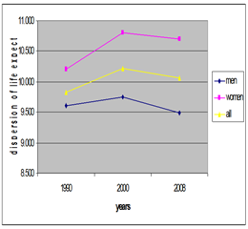
Como se ha medido la inequidad en salud hasta ahora?
Pre CDSS :
  Se ha medido la “dispersion estadistica”- (Ds)-
  de las medidas fisicas (EV, Mort, Morb) de salud. IMS, IDH ajustado a la desigualdad.
  (desigualdad vs. inequidad : niveles justos)
CDSS :
  Commission on Social Determinants for Health (SDH) final report, (“closing the gap in a generation”) :defines health inequity “Where systematic differences in health are judged to be avoidable by reasonable action they are, quite simply, unfair.
  (p 184, recommendation 3): “further research into ways to measure global inequity and its determinants is needed. It is important to develop targets globally for reduction of health inequities between and within countries, with regular monitoring of progress”.
Post CDDS : OMS-Equity monitor : se han medido
  (en 78 paises) Fiabilidad cuestionable.
  como razones
  de medidas de salud de parte de la poblacion (mort. Infantil) y cobertura de algunos SS (partos, vacnacion)
  segun algunas variables (quintiles economicos, niveles de educacion, urbano/rural).

Slide 4
 | Desigualdad | Inequidad
Concepto | Diferencias. | Diferencias injustas.
Medición | Diferencias o razones entre poblaciones según variables condicionantes de las desigualdades. | Variable condicionante, mejor nivel posible, estimación de carga de inequidad. (ver método mas abajo)
Implicaciones | Atender a las variables más condicionantes. Objetivos subjetivos, no medibles, no comparables. | Define objetivo de salud objetivo, cuantificable y comparable, define umbrales mínimos necesarios y posibilidad de incidir en políticas estructurales.
Efecto | Mitigador | Transformador

Slide 5
Estimaciones de inequidad global en salud : 7 pasos
  Variable (evitable) mas influyente en la salud
  Salud de la muestra representative que disfruta de las mejores condiciones
  Factibilidad : modelos replicables (eficientes)
  Sostenibilidad : modelos sostenibles
  Ajuste de tasas
  Definicion de carga de de equidad
  Distribucion y tendencia

Slide 6
A : variable mas influyente : recursos economicos
Efecto multivariable : la capacidad economica individual influye en :
  Empoderamiento para ejercicio y demanda de derechos civiles y sociales
  Acceso a oportunidades de educacion, informacion y conocimiento.
  Saisfaccion de necesidades de salud (agua, alimentacion) y proteccion de riesgos.
  Acceso a servicios de salud
Para todos los paises la correlacion entre RPC y esperanza de vida es fuerte por regression logaritmica (R2=0,7).
  Esta correlacion aumenta al excluir paises de alta prevalencia de VIH.
  Es mas alta en hombres que en mujeres y en esperanza de vida que en mortalidad infantil.

Slide 7
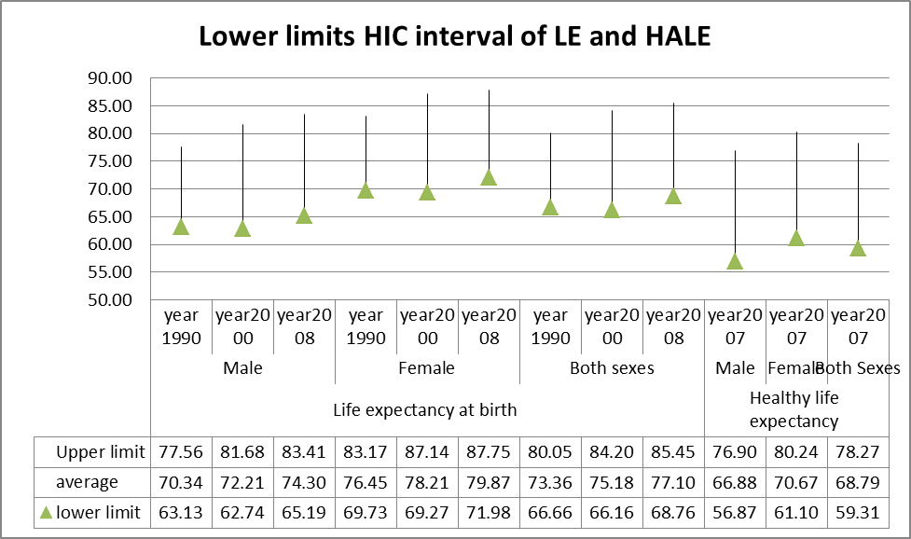
B- Mejores niveles de salud segun la variable de mayor influencia en niveles de salud (medias nacionales) : RPC
Teniendo en cuenta que la variable mas condicionante de los niveles medios nacionales de salud (medidos en esperanza de via y esperanza de vida saludable) son los recursos economicos (medidos por la renta per capita) y que una muestra representative de los paises con altos recursos (diversidad genetica, cultural, geografica) la constituyen los paises de ingresos altos,
El limite inferior de este interval de confianza se puede considerer como EL STANDARD MINIMO DE LA MEJOR SALUD : 68,76 anyos de esperanza de vida , de los cuales 59,31 serian anyos de vida saludables (66,66 y 61,10 para mujeres, y 65,19 y 56,87 para hombres).

Slide 8
B- Umbrales minimos de mortalidad en <5 y en adultos, ref. paises de ingresos altos
Confidence intervals of health indicators in high-income countries
MDG 4 Under-five mortality rate (probability of dying by age 5 per 1000 live births | 1990 | Male | 19.22 | 13.98 | 47.18
 | 2000 |  | 13.43 | 12.10 | 37.64
 | 2008 |  | 9.42 | 6.91 | 23.24
 | 1990 | Female | 15.87 | 11.90 | 39.68
 | 2000 |  | 11.24 | 10.86 | 32.96
 | 2008 |  | 7.94 | 6.24 | 20.42
 | 1990 | Both sexes | 17.57 | 12.87 | 43.31
 | 2000 |  | 12.34 | 11.45 | 35.25
 | 2008 |  | 8.66 | 6.52 | 21.69
Adult mortality rate (probability of dying between 15 and 60 years per 1000 population) | 1990 | Male | 183.25 | 62.59 | 308.43
 | 2000 |  | 166.82 | 85.38 | 337.57
 | 2008 |  | 144.66 | 74.32 | 293.29
 | 1990 | Female | 96.49 | 31.27 | 159.03
 | 2000 |  | 89.57 | 61.63 | 212.83
 | 2008 |  | 76.84 | 47.70 | 172.24
 | 1990 | Both sexes | 140.76 | 44.16 | 229.08
 | 2000 |  | 129.21 | 70.32 | 269.85
 | 2008 |  | 111.58 | 57.97 | 227.53
Mas del 90% de muertes antes del umbral minimo de esperanza de vida en paises de ingresos altos, corresponde a la mortalidad en menores de cinco anyos y a la mortalidad adulta (15-60). Para estos grupos, el umbral maximo de mortalidad segun los mejores standards de salud referidos, es de mortalidad en <5 de 21.7 por mil y en adulos de 15-60 de 227.5 peor mil.

Slide 9
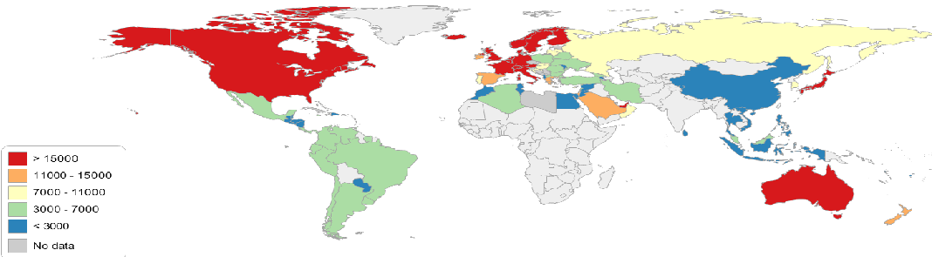
Es factible/replicable para todos el nivel de salud de los paises de ingresos altos, por otros modelos socioeconomicos?
Hay 24 paises , que representan una cuarta parte de la poblacion mundial, que tienen niveles de esperanza de vida, esperanza de vida saludable, mortalidad infatil y mortalidad adulta, dentro del interval de confianza de los paises de ingresos altos , pero con rentas per capita menores que la media mundial.
GNI per capita of countries with
HALE > HIC lower limit

Slide 10
 | Life expectancy |  |  | HALE | under 5 mortality rate |  |  | Adult mortality rate |  |  | GDP pc | HPEx pc
Year | 1990 | 2000 | 2008 | 2007 | 1990 | 2000 | 2008 | 1990 | 2000 | 2008 | 2008 | 2008
Viet Nam | 66 | 70 | 73 | 64 | 56 | 30 | 14 | 200 | 167 | 150 | 2700 | 72
Palau | 69 | 70 | 72 | 64 | 21 | 16 | 15 | 210 | 199 | 175 | 3000 | 637
Moldova | 68 | 68 | 69 | 61 | 37 | 24 | 17 | 218 | 232 | 227 | 3210 | 142
Tonga | 68 | 69 | 71 | 63 | 22 | 20 | 19 | 222 | 202 | 188 | 3880 | 117
Fiji | 66 | 68 | 70 | 62 | 22 | 18 | 18 | 272 | 240 | 204 | 4270 | 118
Syria | 67 | 71 | 72 | 63 | 37 | 22 | 16 | 218 | 162 | 150 | 4350 | 70
Sri Lanka | 66 | 67 | 69 | 63 | 29 | 21 | 17 | 265 | 242 | 209 | 4460 | 85
Cuba | 74 | 77 | 77 | 69 | 13 | 8 | 6 | 133 | 115 | 102 | 5200 | 875
Jordan | 68 | 71 | 72 | 63 | 38 | 27 | 20 | 205 | 161 | 149 | 5530 | 263
Thailand | 68 | 68 | 70 | 62 | 32 | 20 | 14 | 204 | 248 | 209 | 5990 | 209
China | 68 | 71 | 74 | 66 | 46 | 36 | 21 | 172 | 135 | 113 | 6020 | 104
Belize | 73 | 70 | 72 | 60 | 43 | 27 | 19 | 132 | 203 | 178 | 6040 | 182
Salvador | 64 | 70 | 72 | 61 | 62 | 33 | 18 | 270 | 203 | 214 | 6670 | 236
Tunisia | 70 | 73 | 75 | 66 | 50 | 27 | 21 | 124 | 117 | 103 | 7070 | 234
Albania | 69 | 71 | 73 | 64 | 46 | 24 | 14 | 133 | 130 | 116 | 7950 | 208
Dominica | 73 | 74 | 74 | 66 | 18 | 17 | 10 | 169 | 152 | 164 | 8300 | 341
Colombia | 69 | 72 | 75 | 66 | 35 | 26 | 20 | 197 | 163 | 118 | 8510 | 435
Bosnia | 72 | 74 | 75 | 67 | 23 | 17 | 15 | 134 | 127 | 107 | 8620 | 436
Saint Lucia | 71 | 74 | 75 | 66 | 21 | 16 | 15 | 175 | 161 | 144 | 9190 | 330
Macedonia | 72 | 72 | 74 | 66 | 36 | 19 | 11 | 120 | 144 | 116 | 9950 | 439
Lebanon | 66 | 70 | 72 | 62 | 40 | 24 | 13 | 241 | 174 | 160 | 10880 | 411
Costa Rica | 76 | 77 | 78 | 69 | 22 | 13 | 11 | 108 | 100 | 97 | 10950 | 656
Serbia | 72 | 72 | 74 | 65 | 26 | 13 | 8 | 139 | 158 | 138 | 11150 | 475
Bulgaria | 71 | 72 | 73 | 66 | 18 | 16 | 11 | 158 | 160 | 153 | 11950 | 477
Belarus | 71 | 69 | 70 | 62 | 24 | 17 | 13 | 194 | 242 | 221 | 12150 | 528
C- Podria dicho mejor estado de salud ser “posible para todos”?

Slide 11
E- Una vez estimada la “mejor salud posible” :
Llega “ a todos”?
Cual es el deficit? (carga de inequidad) :
En perdida de AVAD
En tasas de mortalidad
En muertes evitables por inequidad :
A nivel global, 20 millones de muertes en 2013.

Slide 12
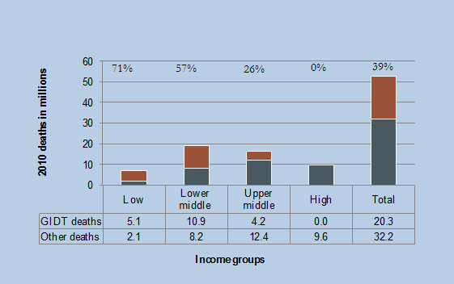
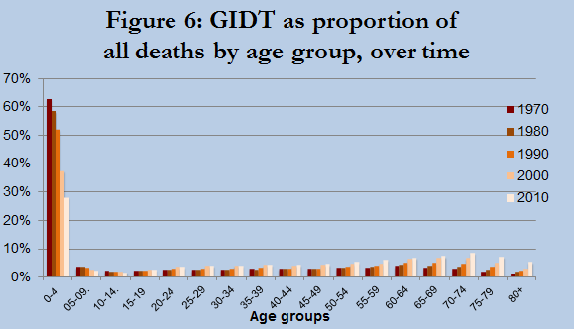
F : Datos del GBD 2013 y distribucion por edades

Slide 13
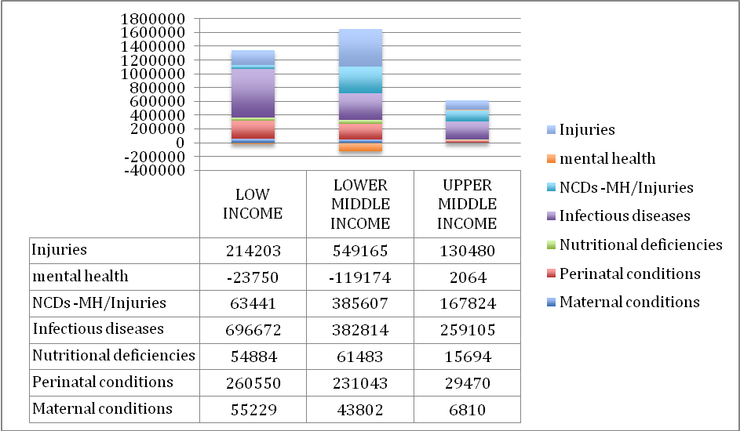
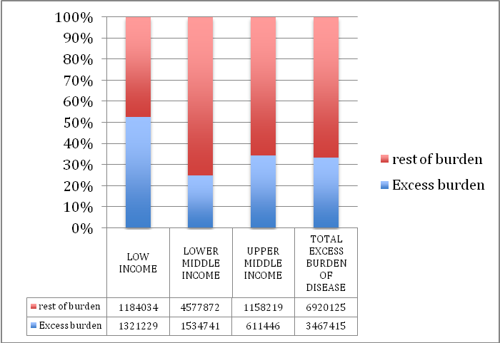
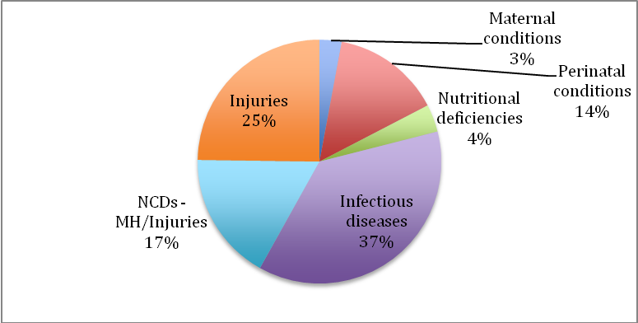
G- Analisis de la inequidad en la carga de enfermedad

Slide 14
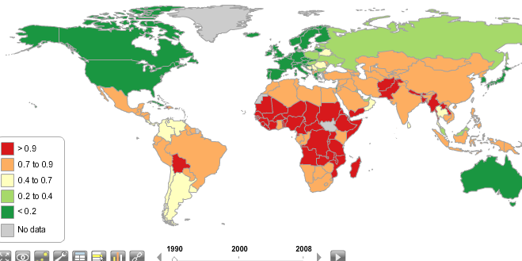
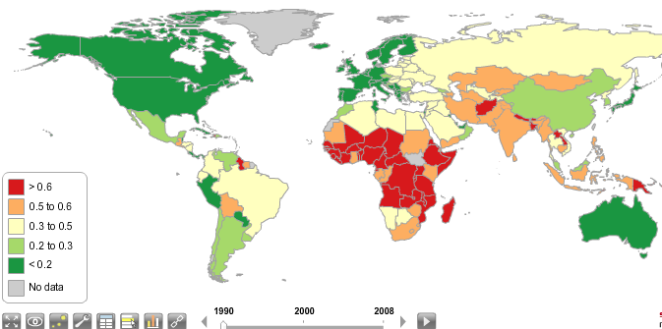
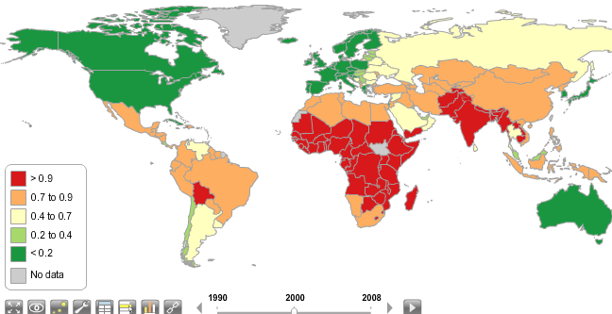
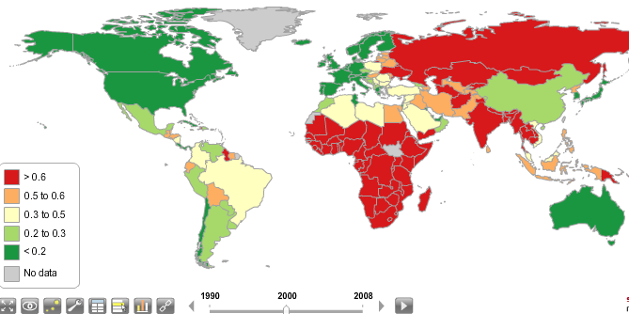
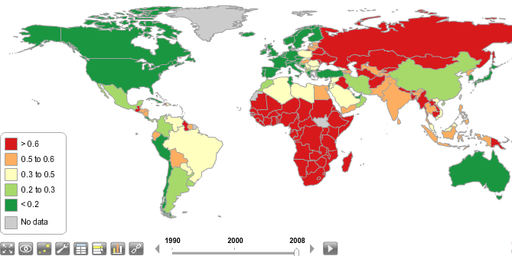
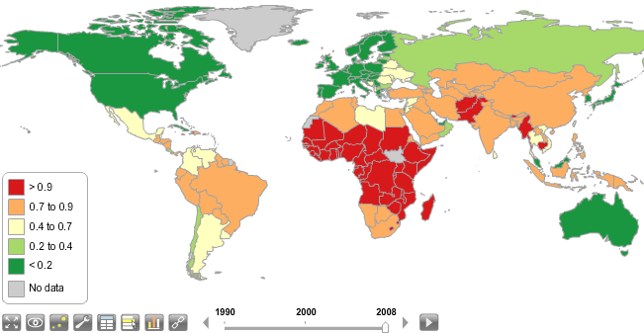
Proportion deaths due to global health inequity
Children
Adults

Slide 15
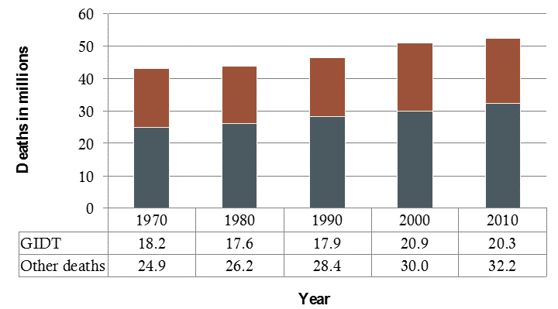
F- Estimacion de la evolucion de muertes evitables por inequidad global

Slide 16
Carga de inequidad global vs. carga de inequidad nacional

Slide 17
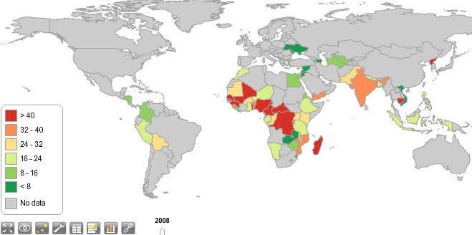
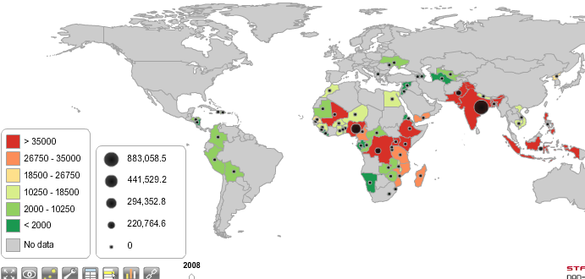
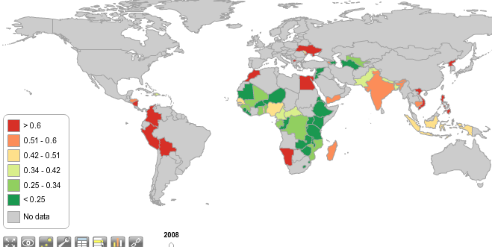
Excess rates detahs and % due to national health inequity

Slide 18
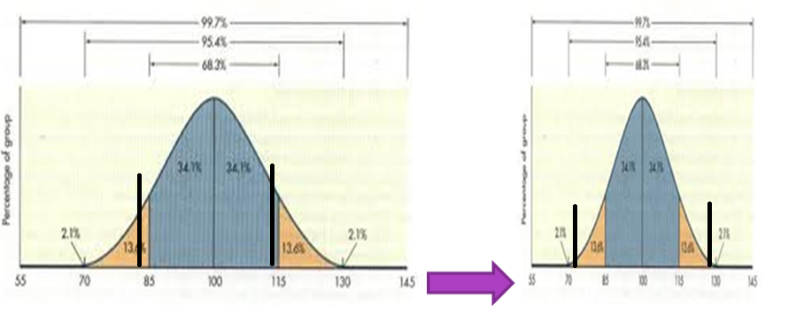
6- Conclusiones sobre umbrales mínimos economicos
Renta per capita :
  Media : Renta global/ población mundial : 11,200 $ per capita.
  Minima renta en PPs que permite mejores estadares de salud : 3300 GDP pc.
  Desviacion estándar : (media menos minimo)/ 2,6; Intervalo de confianza : media +/- 2,6 DEst : 3300 – 19000 GDP
Deficit de Renta (< 3300) :
  1,200 millones de anyos, 2,2 billones $
  Ingresos públicos adicionales precisos : 440,000 millones : 0,6 % GDP (4 x AOD)
Modelo de redistribucion (mecanismo global fiscal?) :
  80% del PIB : media 0,48% (progresivo 0,1-1,5%)
  20% del comercio internacional (15 Bn) : 0,5%
18
Notes:
18

Slide 19
Sistema nacional de vigilancia en la equidad de salud7-
Basado en mejores estandares posibles
Trasparente, participativo
Medir carga de inequidad segun variables principals
Determinacion de umbrales minimos de variables
  Influir en politicas estructurales
Analisis por localizacion, sexo, edad y otros determinantes
  Influir en servicios de salud basados en la equidad

Slide 20
